Slide 1
ПРОФЕСИОНАЛНО
ПОРТФОЛИО
на Мария Христова Димитрова
Старши учител по български език и литература
и история и цивилизации
в ОУ “Любен Каравелов, гр. Свиленград,
общ. Свиленград

Slide 2
“ Успехът не е никога окончателен. Провалът не е никога фатален. Единственото важно е смелостта.” Уинстън Чърчил

Slide 3
СЪДЪРЖАНИЕ
I. Автобиография
II. Философия на преподаване
III. Методи на преподаване
IV. Връзка между учители и ученици
V. Постижения на ученици
VI. Други умения и компетентности
VII. Самонаблюдение
VIII. Бъдещи планове
IX.Отличия и награди

Slide 4
I. CV – професионална автобиография

Slide 5
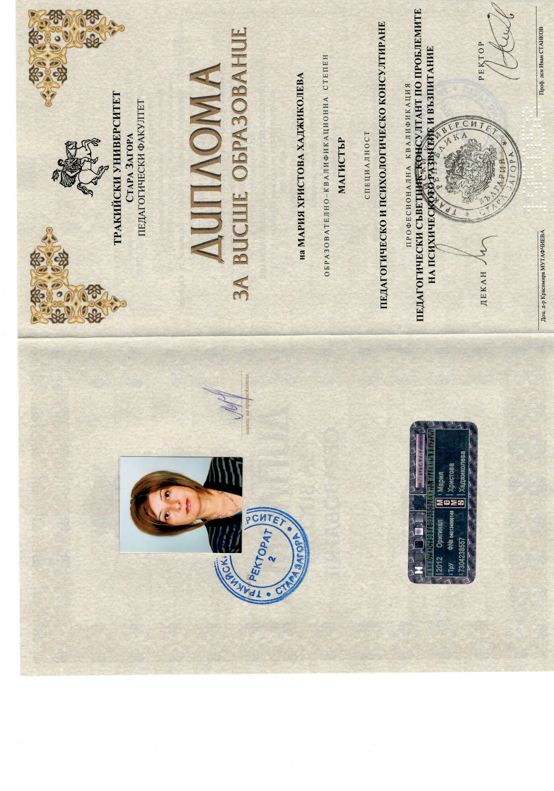
Образование и обучение
2012г.
Тракийски университет, гр. Стара Загора
Магистър - Педагогическо и психологическо консултиране
Педагогически съветник, консултант по проблемите на психическото развитие и възпитание

Slide 6
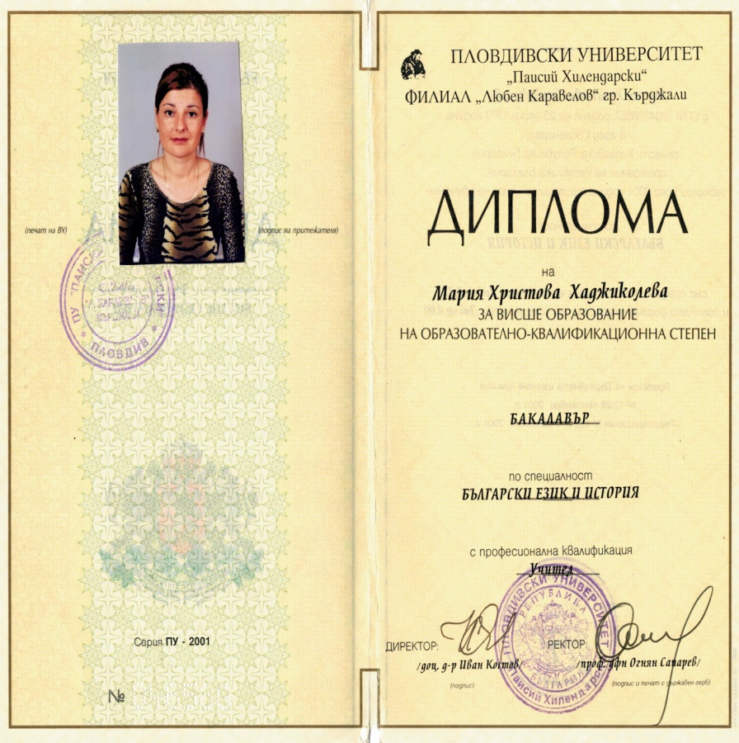
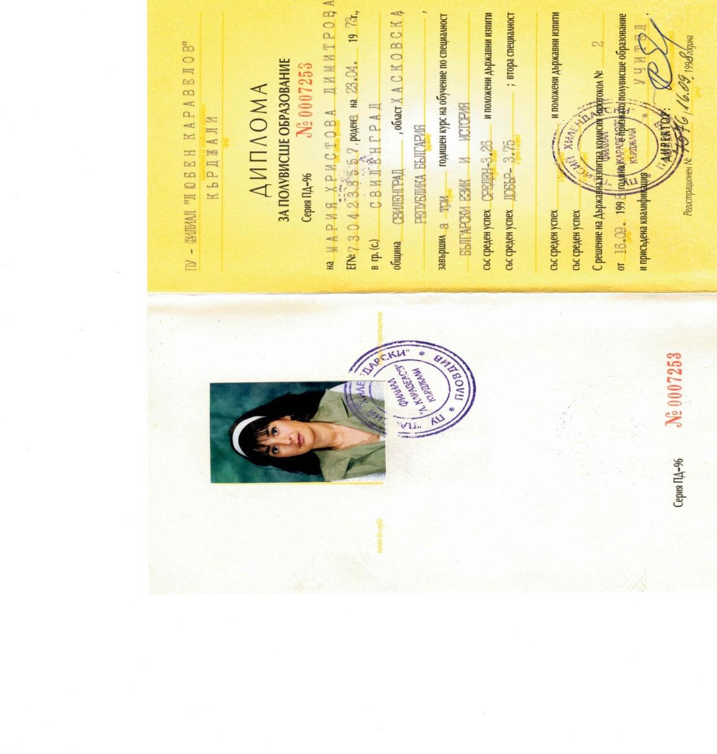
Образование и обучение
2001 г.
Пловдивски университет ‘ Паисий Хилендарски ‘ , гр. Пловдив, филиал “Любен Каравелов”, гр. Кърджали
Бакалавър – Български език и история
1996г.
Пловдивски университет ‘ Паисий Хилендарски ‘ , гр. Пловдив, филиал “Любен Каравелов”, гр. Кърджали
Полувисше образование – Български език и история

Slide 7
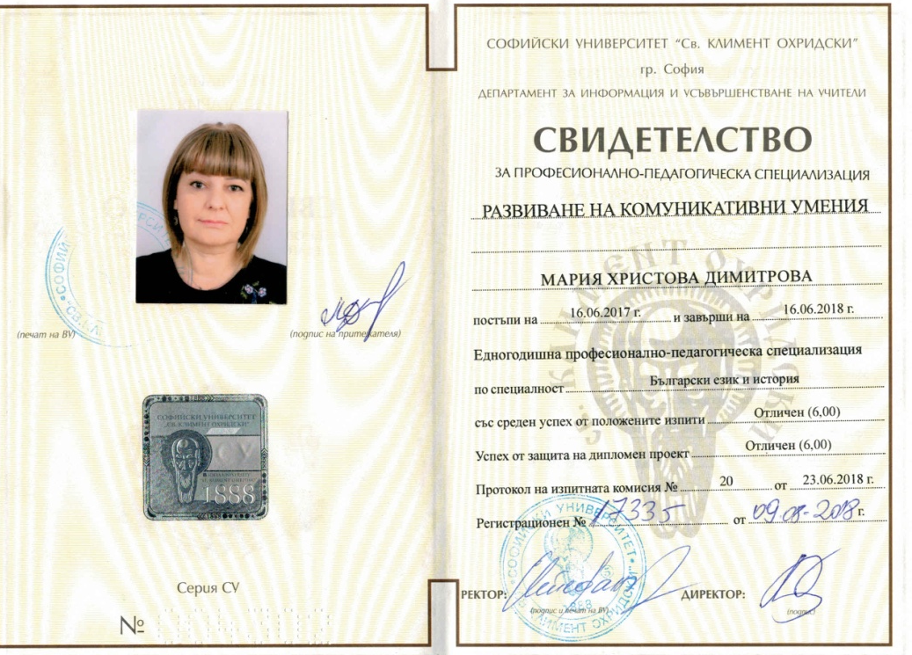
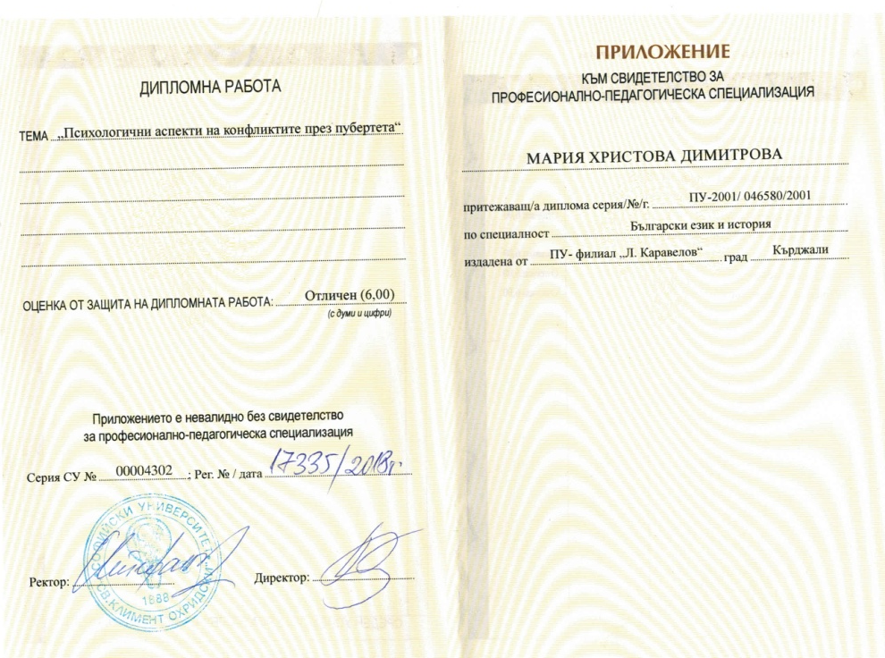
Образование и обучение
Юни 2017г. – Юни 2018г.
Софийски университет “Св. Климент Охридски”, гр. София
Едногодишна професионално – педагогическа специализация

Slide 8
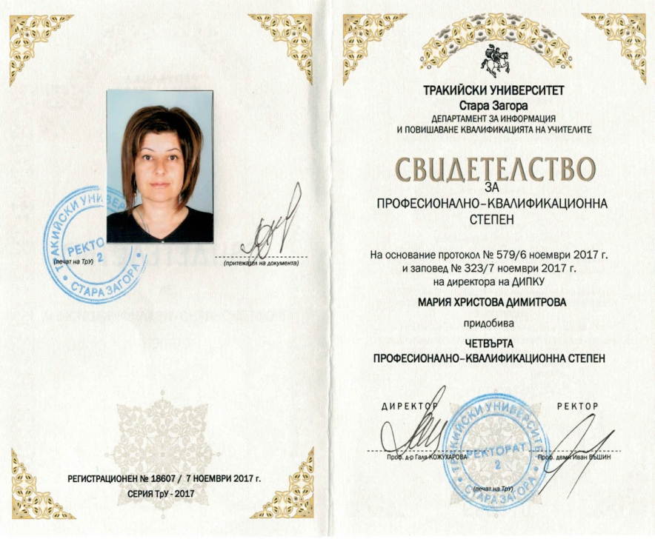
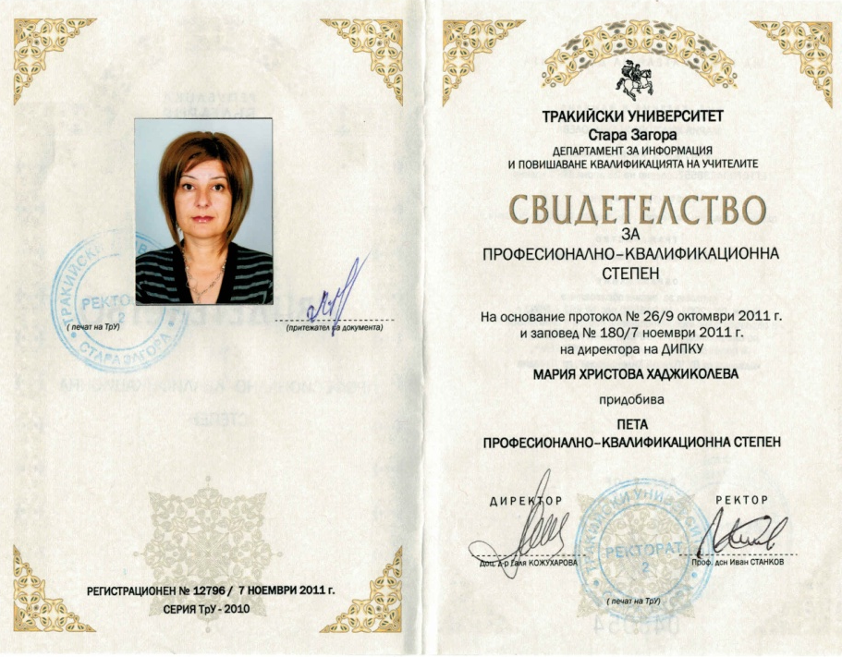
Образование и обучение
IV ПКС
V ПКС

Slide 9
Образование и обучение
Сертификат за участие в практически семинар на тема: “Управление и организация на целодневното обучение”, 2011 г.

Slide 10
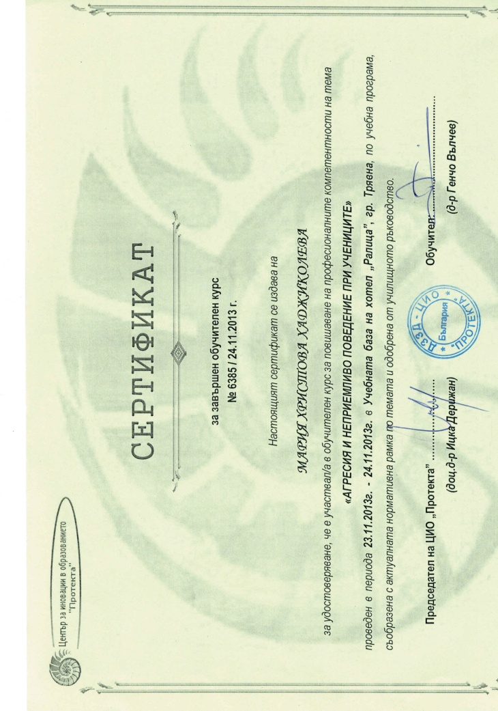
Образование и обучение
Сертификат за завършен обучителен курс за повишаване на професионалните компетентности на тема “Агресия и неприемливо поведение при учениците”, 2013 г.
Certificate for participation in workshop, 2013г.

Slide 11
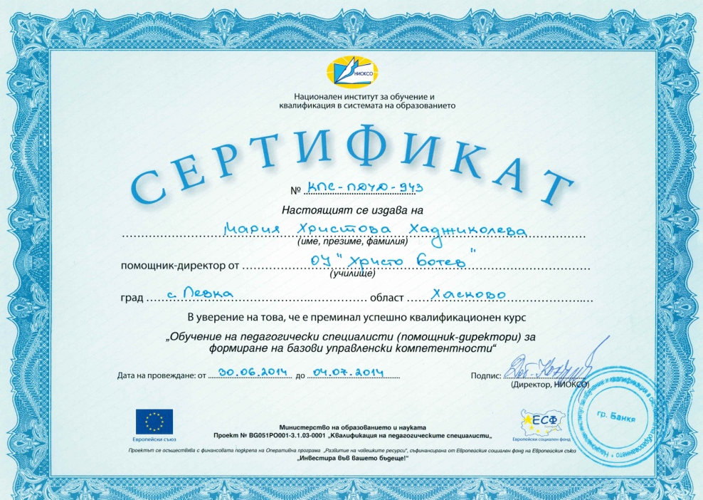
Образование и обучение
Сертификат за успешно завършен квалификационен курс на тема “Обучение на педагогически специалисти (помощник - директори) за
формиране на базови управленски компетентности”, 2014 г.
Удостоверение за участие в семинар на тема “Емоционална интелигентност”, 2014г.

Slide 12
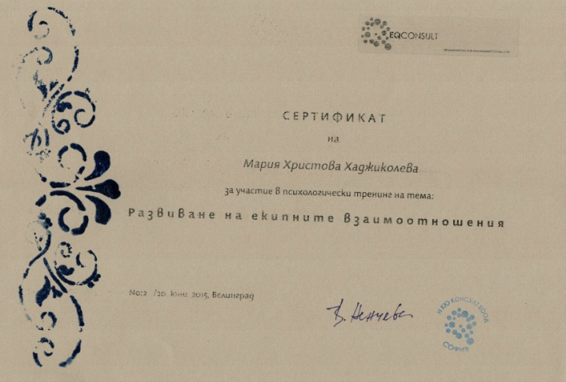
Образование и обучение
Сертификат за участие в психологически тренинг на тема
“Развиване на екипните взаимоотношения”, 2015г.

Slide 13
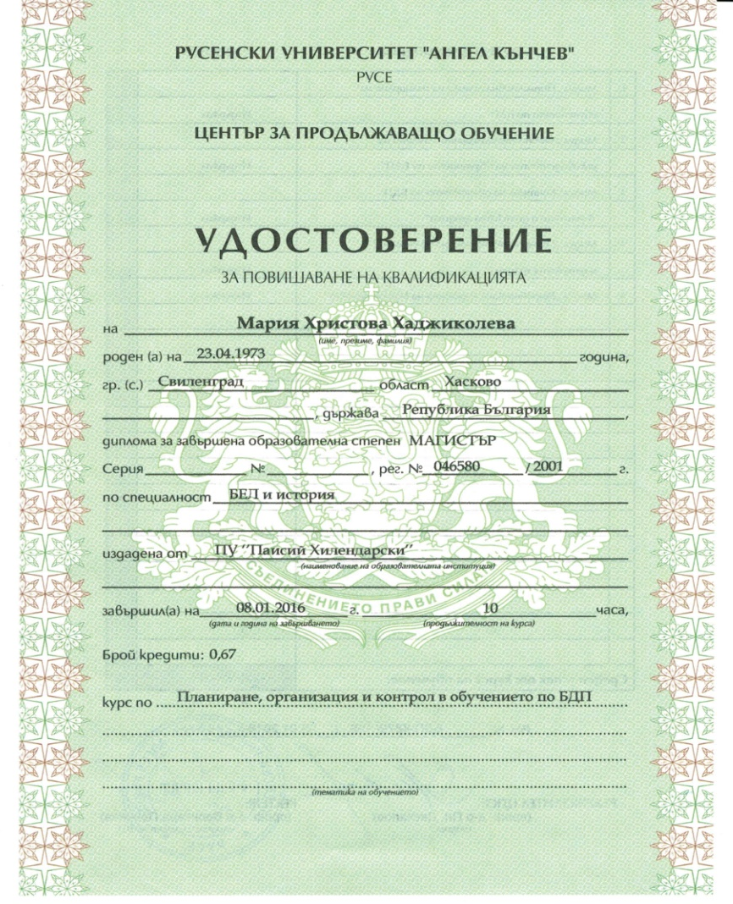
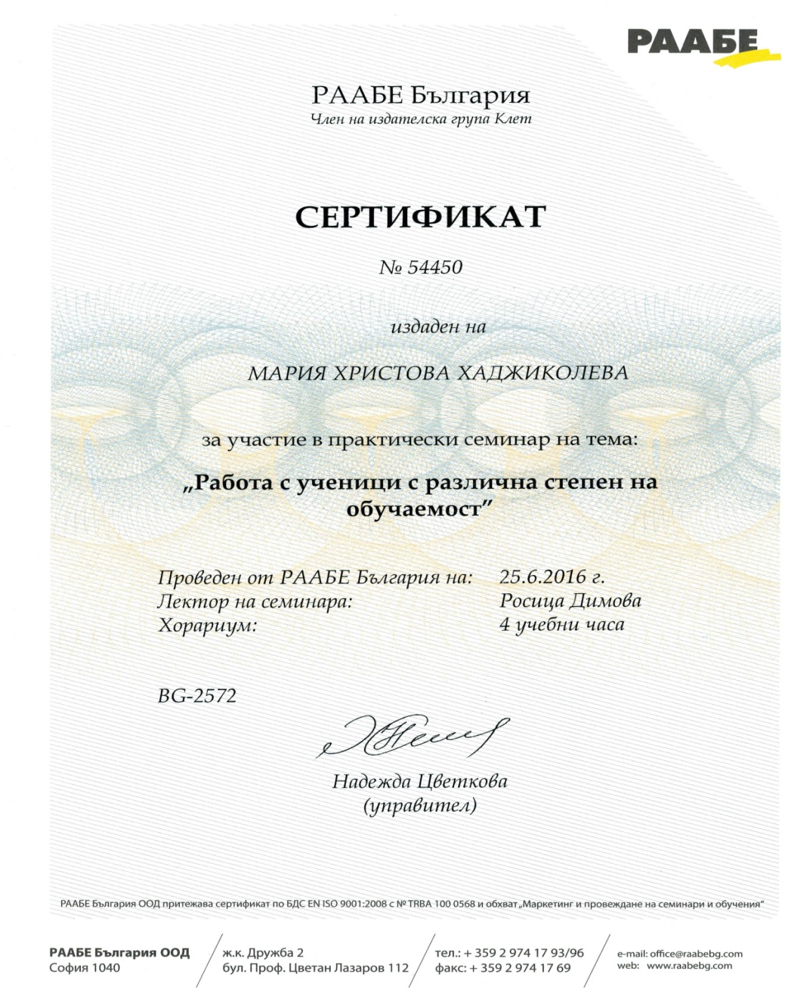
Образование и обучение
Сертификат за участие в практически семинар на тема: “Работа с ученици с различна степен на обучаемост”, 2016г.
Планиране, организация и управление на обучението по БДП, 2016 г.

Slide 14
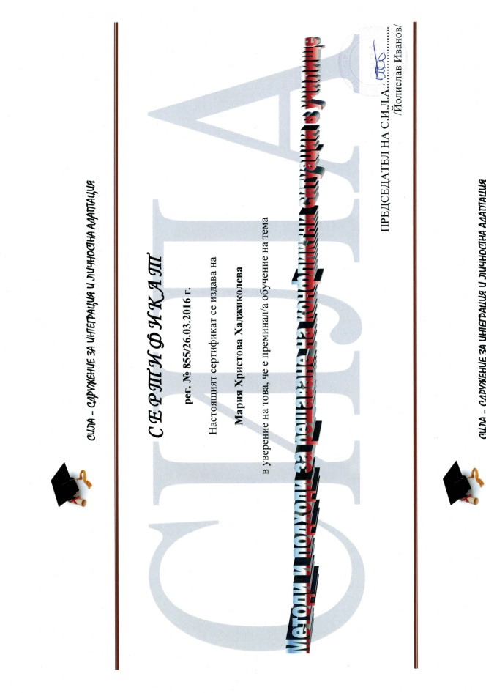
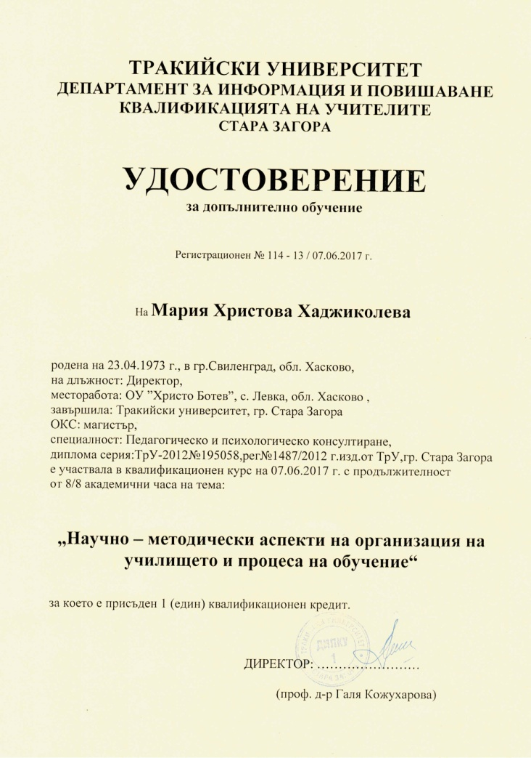
Образование и обучение
Удостоверение за допълнително обучение на тема: “Научно – методически аспекти на организация на училището и процеса на обучение”, 2017г.
Сертификат за участие в обучителен курс на тема: “Методи и подходи за решаване на конфликти”, 2016г.

Slide 15
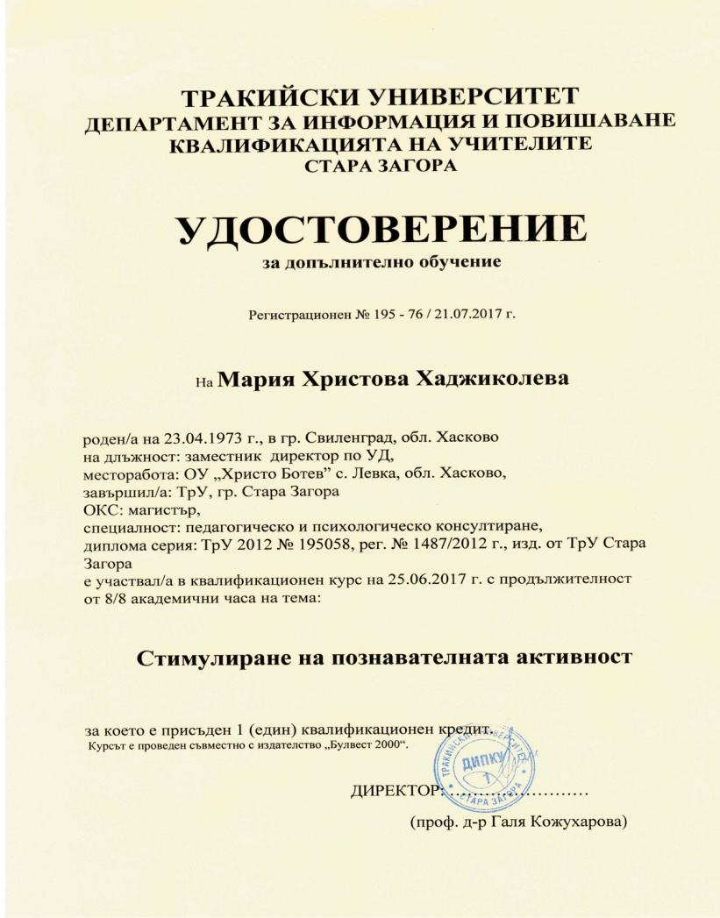
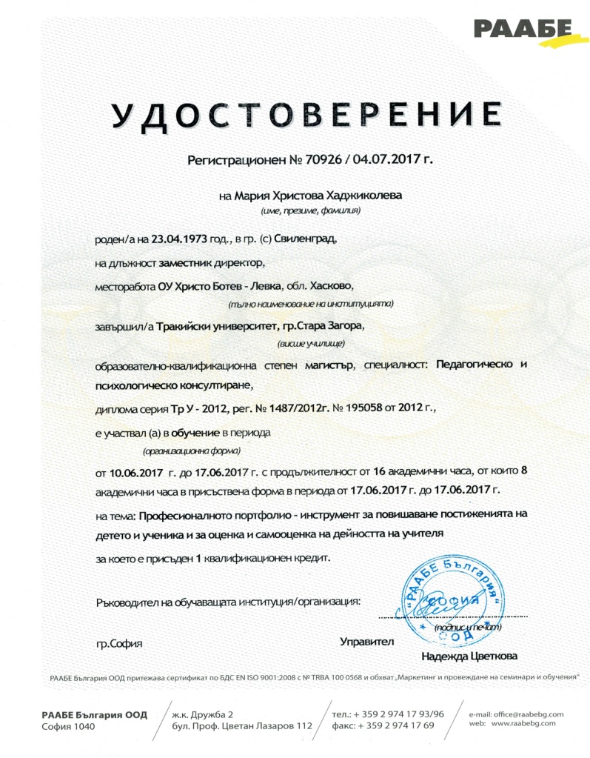
Образование и обучение
Удостоверение за участие в обучение на тема: “Професионалното портфолио – инструмент за повишаване постиженията на детето и ученика и за оценка и самооценка на постиженията на учителя”, 2017г.
Удостоверение за участие в обучение на тема: “Стимулиране на познавателната активност”, 2017г.

Slide 16
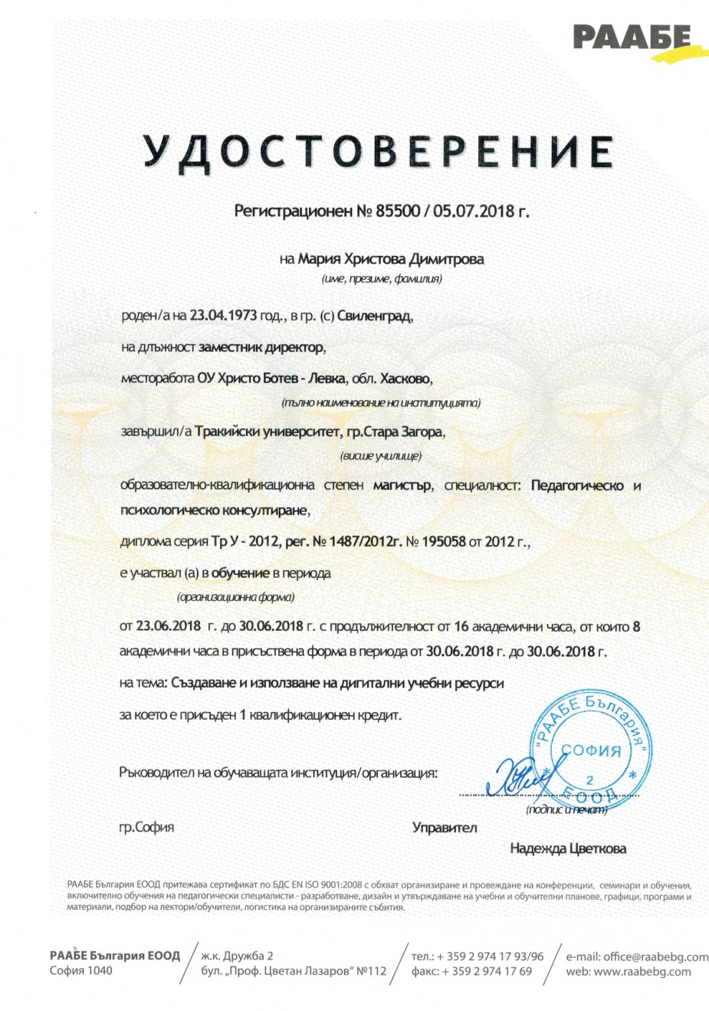
Образование и обучение
Удостоверение за участие в обучение на тема:
“Създаване и използване на дигитални учебни ресурси”, 2018г.

Slide 17
II. ФИЛОСОФИЯ НА ПРЕПОДАВАНЕ
Философията ми на преподаване поставя в центъра на учебно възпитателния процес ученика, с неговата познавателна, емоционална и творческа дейност.
Образованието е част от живота – процес на живеене със своята динамика и непредсказуемост. Важно е да се разбира тази динамика и да се отразява в училищната реалност, така че децата да придобиват чувство на идентичност и собствена стойност, да се научат на общи културни ценности и зачитане правата на другите.
Училищната среда е тази, която следва да се адаптира към децата, отчитайки техните различия и индивидуални особености, а не обратното. И когато поставяме акцент върху индивидуалния подход следва да разбираме и уважаваме достигнатия етап на развитие на детето и същевременно с това да го обсипваме с подходящи дейности, които му осигуряват чувство на успех, предизвикателства и емоционален комфорт – т.е. това да го прави щастливо.

Slide 18
III. Методи на преподаване
Задачи за самостятелна работа.
Тестови задачи.
Указания за работа.
Нагледни средства : мултимедиен проектор, бяла дъска, интерактивна дъска.
Учебен софтуер.
Работа с полезни източници от интернет пространството.
Оценяване на постиженията на учащите.
Форми за обратна връзка на учащите – в края на занаятието, в края на срока.
Разработки на уроци.

Slide 19
III. Методи на преподаване
Използвани ресурси по БЕЛ - ООП и ИУЧ– учебници, учебни тетрадки и помагала
V клас – Учебник по български език - издателство
“Булвест -2000” ;
Учебник по литература - издателство
“Булвест -2000”
CD на съответното издателство;
електронен учебник;
помагала с упражнения,
табла и постери;
презентации;
подходящи тестове.
Използвани ресурси по история и цивилизации - ООП - учебници, учебни тетрадки и помагала
V , VI, VII клас – Учебник по история и цивилизации - издателство
“Анубис” ;
CD на съответното издателство;
електронен учебник;
помагала с упражнения,
табла и постери;
презентации;
подходящи тестове.

Slide 20
III. Методи на преподаване
Област на преподаване - БЕЛ
Познава строежа на езика (звукове/букви, думи, изречения, текст). Ориентира се в ситуацията на общуване, определяйки целта, предмета, участниците и условията на общуване включително и при електронно общуване.
Проявява адекватно речево поведение в публично общуване.
Разпознава повествованието, описанието и разсъждението в текста. Възприема, осмисля и обработва информация от описателен текст, от повествователен текст и от текст разсъждение.

Slide 21
III. Методи на преподаване
Основни функции:
Планиране и подготовка на учебния процес;
Провеждане на консултативна дейност с ученици и родители;
Използване на учебно-технически средства и материали, подходящи за постигане на оптимални резултати в конкретна учебна ситуация;
Изграждане на нови знания, умения, компетентности и ценности у учениците;
Диагностика, оценяване и отчитане на постиженията на учениците;
Организационни функции;
Обогатяване на учебния процес с интересни факти и занимателни елементи;
Опазване живота и здравето на учениците.

Slide 22
III. Методи на преподаване
При оценяването на ефективността на преподаването и на постиженията на учениците трябва:
Оценката да е реална, обективна и обоснована.
Да е системна и последователна. Проверка - чрез текущ контрол – беседа, самостоятелна работа, изпълнение на проект и др.
Да стимулира, поощрява и направлява активността на ученика.
Индивидуална допълнителна работа с ученици, срещащи затруднения в усвояване на учебното съдържание.
Редовно информиране и обсъждане с родителите на постиженията и трудностите на техните деца.

Slide 23
IV. Връзка между учители и ученици
Взаимодействие между учителя и ученика - приемане на ученика като съвкупност от силни и слаби страни -добронамерена позиция и добронамерено отношение към ученика като към човешко същество, което заслужава доверие и уважение не само в случаите, когато участва активно в учебния процес, но и в моменти, когато проявява незаинтересованост, лошо настроение и не спазва дисциплината.

Slide 24
V. Постижения на ученици
Благотворителен концерт
“Заедно под слънцето” 03.06.2006 г.
На благотворителната инициатива бяха поканени Весела Лечева-председател на ДАМС, заместник-председателят на агенцията проф. Веселин Маргаритов, началникът на РИО – гр. Хасково Иван Панайотов, заместник-министъра на образованието К. Атанасов, кметът на Община Свиленград Г. Манолов и много други гости.

Slide 25
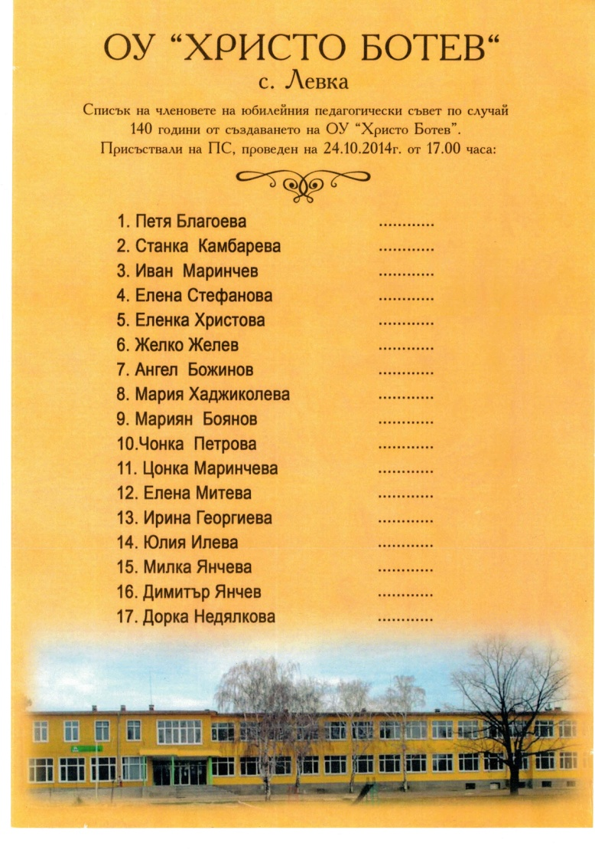
V. Постижения на ученици
140 години ОУ “Христо Ботев”, с. Левка

Slide 26
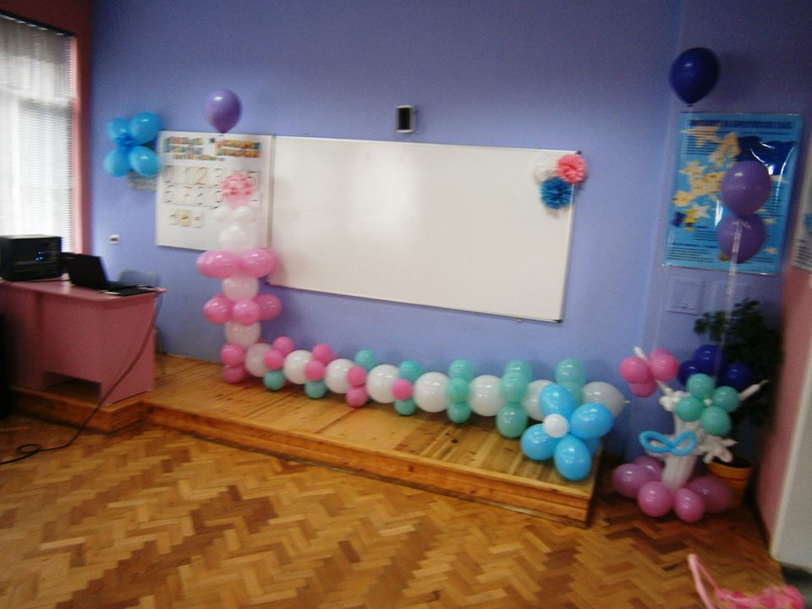
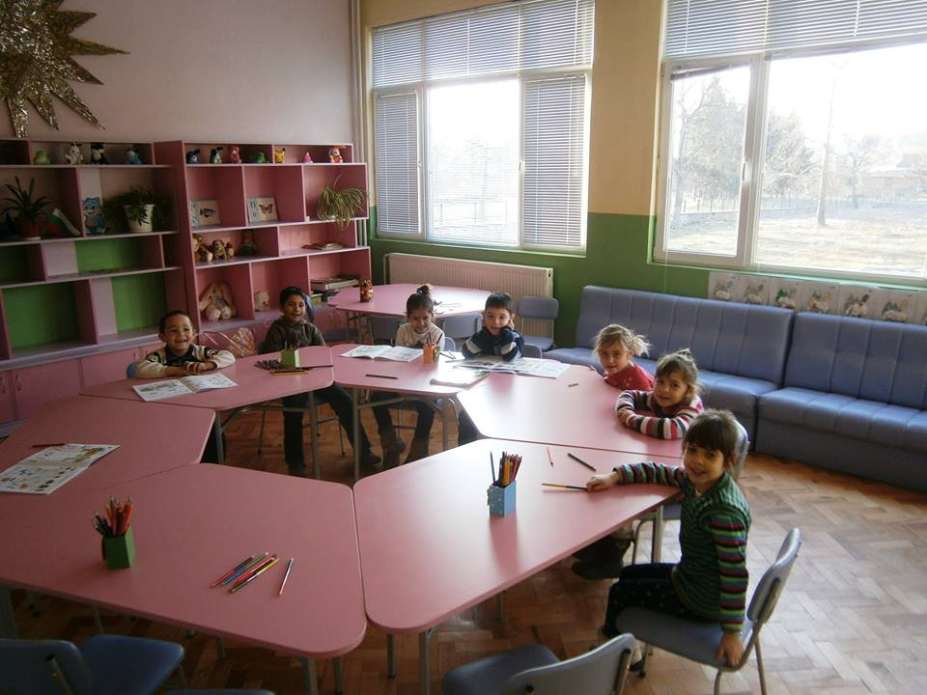
V. Постижения на ученици
Обновената стая на подготвителна група, реализирана по НП “Модернизация на материалната база в училище” – 2014/2015 учебна година

Slide 27
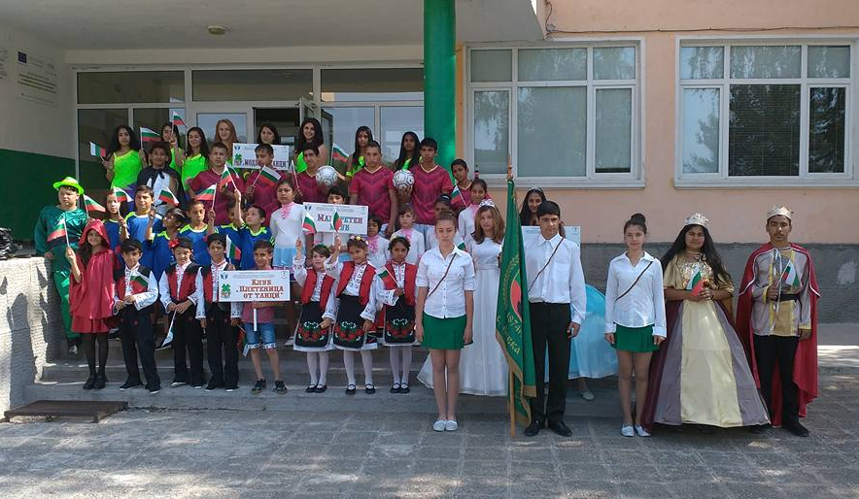
V. Постижения на ученици
Проектна дейност
2016/2017 учебна година

Slide 28
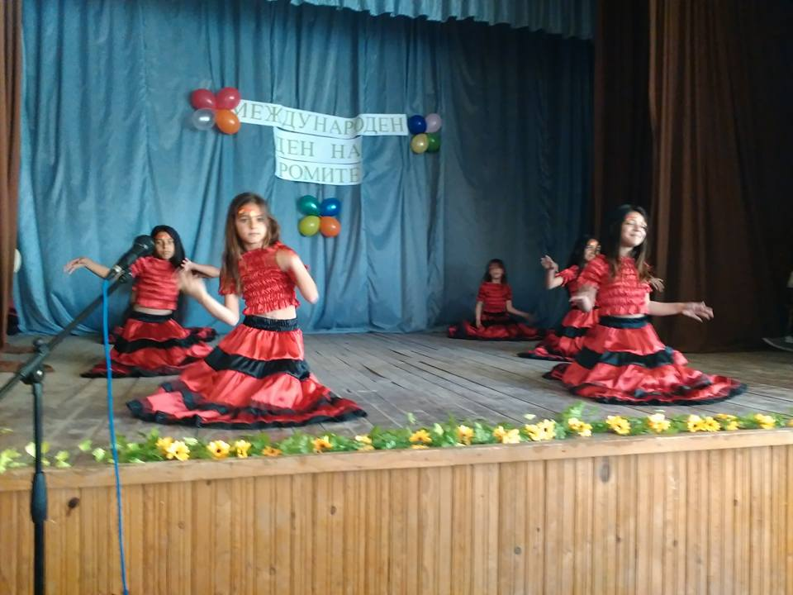
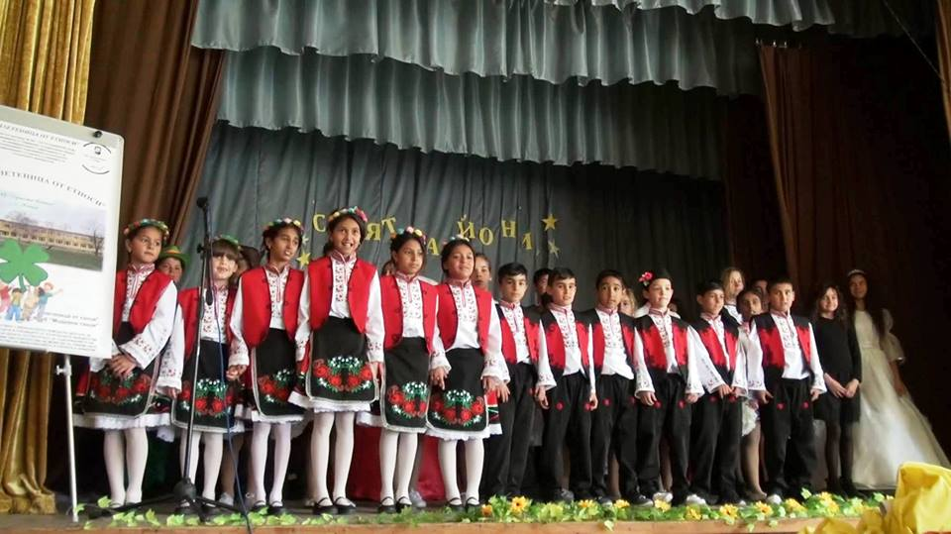
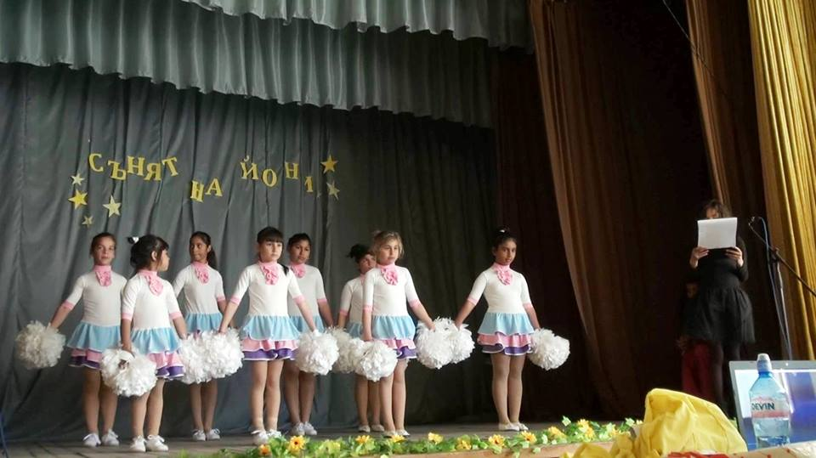
Клубове по проект “Плетеница от етноси”, финансиран от ЦОИДУЕМ

Slide 29
V. Постижения на ученици
Проект “Твоят час” – 2016/2017 учебна година
Клуб “Бързи, смели , сръчни”
Клуб “Футбол”

Slide 30
V. Постижения на ученици
Проект “Твоят час”
Клуб “Пътешествие с танца”
2017/2018 учебна година

Slide 31
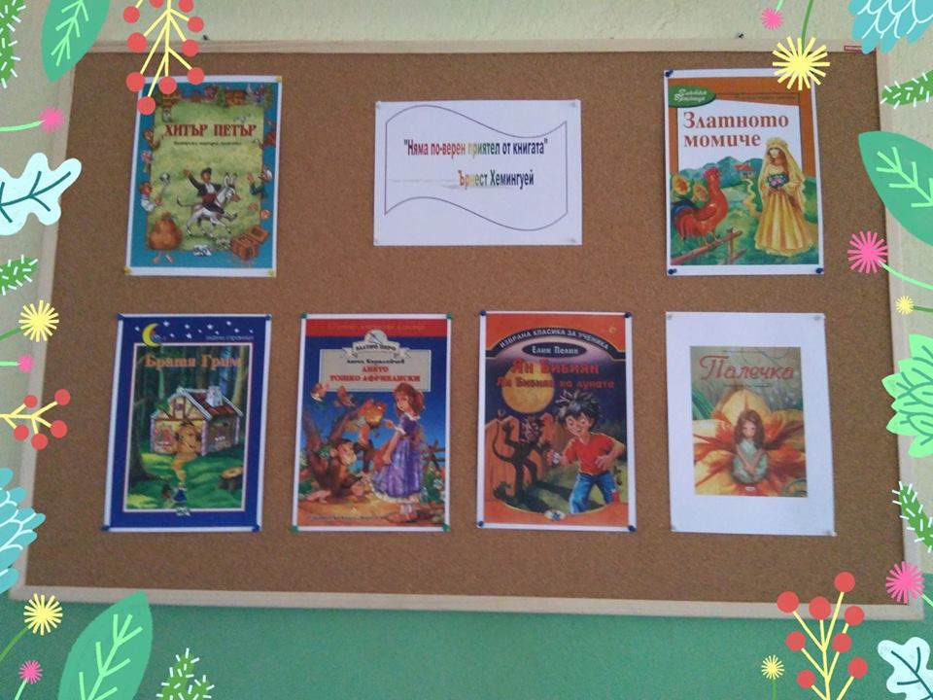
V. Постижения на ученици
Четвърта Национална седмица на четенето, 2018г.

Slide 32
V. Постижения на ученици
Ден на народните будители, 2018г.

Slide 33
VI. Други умения и компетентности
ПРОФЕСИОНАЛНИ
Добри взаимоотношения и организационни връзки с:
Управленския и административен персонал на училището;
Ученици и родители;
Учители и учители ЦДО от училището;
Колеги от други училища;
Експерти от РУО на МОН;
Институти и звена за квалификация на учители.

Slide 34
VI. Други умения и компетентности
ПРОФЕСИОНАЛНИ
Отговорности:
Член на методическото обединение на учителите по БЕЛ, чужди езици, история и цивилизции и география и икономика ;
Член на СБКО;
Работа по проекти:
НП “Модернизация на материалната база в училище” – 2014/2015 учебна година
Проект “Плетеница от етноси” проектът се осъществява с финансовата подкрепа на Център за образователна интеграция на децата и учениците от етническите малцинства -2016-2017 уч.г.
Проект "Твоят час“ - oперативна програма "Наука и образование за интелигентен растеж" 2014-2020 г. - 2016-2017 и 2017 – 2018 уч.г. Процедура на директно предоставяне на безвъзмездна финансова помощ: BG05M20P001-2.004 "РАЗВИТИЕ НА СПОСОБНОСТИТЕ НА УЧЕНИЦИТЕ И ПОВИШАВАНЕ НА МОТИВАЦИЯТА ИМ ЗА УЧЕНЕ ЧРЕЗ ДЕЙНОСТИ, РАЗВИВАЩИ СПЕЦИФИЧНИ ЗНАНИЯ, УМЕНИЯ И КОМПЕТЕНТНОСТИ (ТВОЯТ ЧАС) – ФАЗА 1"

Slide 35
VII. Самонаблюдение
Старая се да отговарям на потребностите на учениците си, да познавам характерните им особености, за да мога да се справям с изникващите проблеми в часовете и не само.
Силна страна - стремеж към самообучение и самоусъвършенстване. Най-важно е да не се отказваш и да се самообучаваш през целия си живот.
Свободата е най-важна, но трябва да можеш да я използваш.
Чрез допълнителна работа с учениците си се опитвам да ги мотивирам. Отговарям на въпросите им честно и навреме.
Уважение, взаиморазбиране и търпимост са в основата на взаимоотношенията ми с учениците. Зачитам достойнството и честта на всяко дете, опитвам се да бъда справедлива при решаването на конфликти.

Slide 36
VIII. Бъдещи планове
Занапред в преподавателската си дейност ще продължа да поставям учениците на първо място – техните нужди както учебни така и емоционални.
Ще се стремя да бъда в крак с нововъведенията в методите на преподаване, в съвременните технологии. Посещаване на курсове и обучения в областта на педагогиката. Запознаване с методична литература.
Усъвършенстване на уменията за планиране и подбор на подходящи, нови и интересни методи, средства и материали, подходящи за съответната тема.
Като класен ръководител на пети клас ще се стремим да създадем добри екипни взаимоотношения.

Slide 37
IX. Отличия и резултати
Грамота от Община Свиленград - номинация за “Учител на годината”-2005 за постигнати отлични резултати в учебно – възпитателната работа
Диплом от Община Свиленград за участие в общинска конференция “Училището – желана територия на ученика”

Slide 38
IX. Отличия и резултати
Грамота от Общински съвет на СБУ - Свиленград - номинация за “Учител на годината”-2008 –
основно образование
Грамота от Община Свиленград за участие в общинска конференция “Училището – желана територия на ученика”, 2008 г.

Slide 39
IX. Отличия и резултати
Грамота от ръководството на ОУ “Христо Ботев”, с. Левка за постигнати високи резултати и доказан професионализъм в учебно-възпитателната работа – 2015 г.

